Slide 1
Integrierte Projektsteuerung – IPS von H&K
Konzentration auf das Wesentliche…..
Integrierte ProjektSteuerung
Modul KoB (Kosten Bau)
(Teilaufgabe 5-Jahresplan)

Slide 2
Modul KoB (Kosten Bau)
Systematik Erstellung 5-Jahrespläne, Stichtag 1
akt.Dat.
Stichtag 1
SUM2<=10% und PA<akt.Dat.Investitionsprogramm oder Gleichverteilung (SUM1-SUM2*)/(PE-akt.Dat.)
PA
PE
SUM2<=10% und PA<akt.Dat.Investitionsprogramm oder Gleichverteilung (SUM1-SUM2*)/(PE-akt.Dat.)
SUM2>=10% und PA<akt.Dat.Mittelabflussplanung oder Gleichverteilung (SUM1-SUM2**)/(PE-akt.Dat.+3Monate)
SUM2=0 und PA>akt.Dat. Gleichverteilung SUM1/(PE-PA)
SUM2=0 und PA>akt.Dat. Gleichverteilung SUM1/(PE-PA)
5 - Jahreszeitraum
Investitionsprogramm
Mittelabflussplanung
PA Projektanfang
PE Projektende
SUM1 Plan-/ Budgetwerte
SUM2 geleistete Zahlungen
akt. Dat. aktuelles Datum der Erstellung des 5-Jahresplanes)
Stichtag Startzeitpunkt, von dem ab der 5-Jahresplan gilt

Slide 3
Modul KoB (Kosten Bau)
Grundlagen für die Ermittlung des 5-Jahresplanes
Plan- bzw. Budgetwerte (SUM1)
- Konzeptphase : HH-/Wi Plan,  Reiter Budget>>Planansatz für dieses Projekt
Planungsphase : HH-/Wi Plan, (Kostenermittlung  Bearbeiten Kosten Planung
>>Kostenschätzung/Kostenberechnung>>Drucken (Bericht IPS81))
Bauphase : HH-/Wi Plan, (Prognosebudget  Auswerten Kosten (Bau):
Aufschlüsselung (Bericht IPS18))
Geleistete Zahlungen (SUM2)
Konzeptphase : SUM2 = 0
Planungsphase : SUM2* >= 0
Bauphase : SUM2 **>> 0
Festlegung Projektstatus (SUM2/SUM1)
Konzeptstatus : (SUM2/SUM1) = 0
Planungsstatus : (SUM2*/SUM1) < 10%
Baustatus : (SUM2**/SUM1) >= 10%

Slide 4
Modul KoB (Kosten Bau)
Rechenvorschriften zur Ermittlung des 5-Jahresplanes
Für die Erstellung des 5-Jahresplanes werden nur Investitionsprojekte berück-
sichtigt, deren Laufzeiten über den Stichtag hinausgehen.
Vorgehensweise Erftverband
Gleichverteilung als f(Restbudget und Restlaufzeit)
Konzeptstatus : €/a = SUM1 /(PE –PA)
Planungsstatus : €/a = (SUM1-SUM2*)/ (PE – akt. Dat.)
Baustatus : €/a = (SUM1-SUM2 **)/ [(PE – akt. Dat.) + 3 Monate]
Konsequente Nutzung von IPS
Verwendung der Berichte je nach Status zum aktuellen Datum.
Konzeptstatus : €/a = SUM1 /(PE –PA)
Planungsstatus : Investitionsprogramm IPS24
Baustatus : Mittelabfluss IPS22
Die Feststellung, um welche Art von Projekt es sich handelt, ließe sich wesentlich erleichtern, wenn im
Fenster Projektverwaltung>> Reiter Stammdaten diese Information über ein Kombinationsfeld in der Zeile
„Projekt-Nummer“ ergänzt würde (Auswahl: Investitions-, Beschaffungs-, Organisations-, Entwicklungsprojekt)

Slide 5
Modul KoB (Kosten Bau)
Systematik Erstellung 5-Jahrespläne, Stichtag 2
akt.Dat.
Stichtag 2
SUM2<=10% und PA<akt.Dat.Investitionsprogramm oder Gleichverteilung (SUM1-SUM2*)/(PE-akt.Dat.)
PA
PE
SUM2>=10% und PA<akt.Dat.Mittelabflussplanung oder Gleichverteilung (SUM1-SUM2**)/(PE-akt.Dat.+3Monate)
SUM2>=10% und PA<akt.Dat.Mittelabflussplanung oder Gleichverteilung (SUM1-SUM2**)/(PE-akt.Dat.+3Monate)
SUM2<=10% und PA<akt.Dat.Investitionsprogramm oder Gleichverteilung (SUM1-SUM2*)/(PE-akt.Dat.)
SUM2=0 und PA>akt.Dat. Gleichverteilung SUM1/(PE-PA)
5 - Jahreszeitraum
Investitionsprogramm
Mittelabflussplanung
PA Projektanfang
PE Projektende
SUM1 Plan-/Budgetwerte
SUM2 geleistete Zahlungen
akt. Dat. aktuelles Datum der Erstellung des 5-Jahresplanes)
Stichtag Startzeitpunkt, von dem ab der 5-Jahresplan gilt

Slide 6
Modul KoB (Kosten Bau)
Zusammenhang Mittelabflussplan und Projekttyp
Projekte ohne Invest
(Organisations- und
Entwicklungsprojekte)
Ggf. Investitionsprogramm
Projekte mit Invest
Bau- und Beschaf-
fungsprojekte
Investitionsprogramm
Mittelabfluss
Wenn Aufträge mit einer Summe
>= 10% der Herstellkosten beauftragt sind
Stichtag zur Erstellung
eines Mittelabflussplans:
Projektlaufzeit

Slide 7
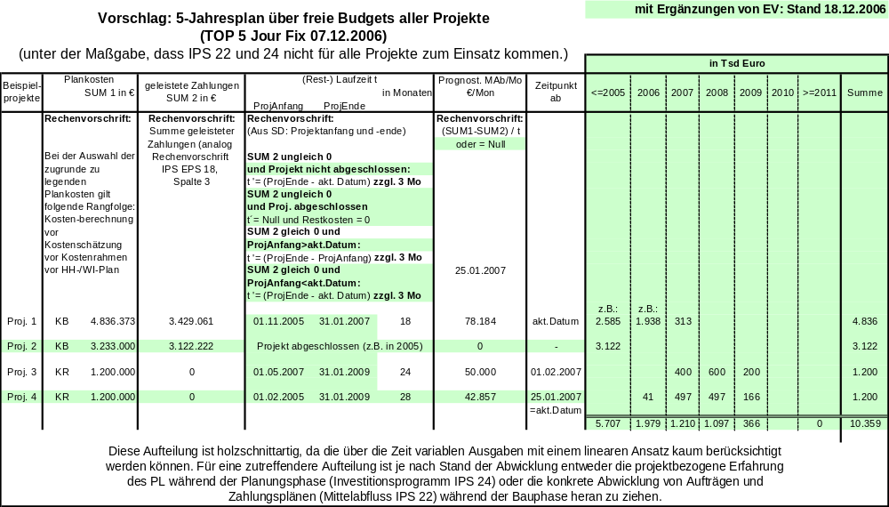
IPS - Erfahrungsaustausch EV und H&K 25.01.2007
5-Jahresplan über freie Budgets aller Projekte (2)

Slide 8
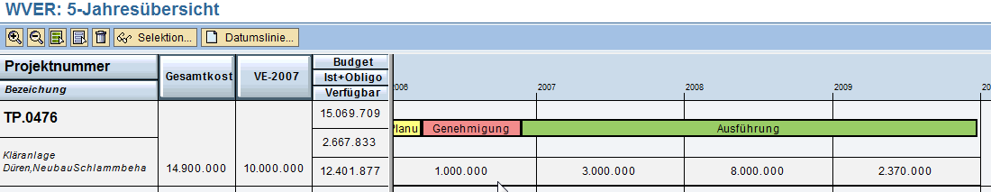
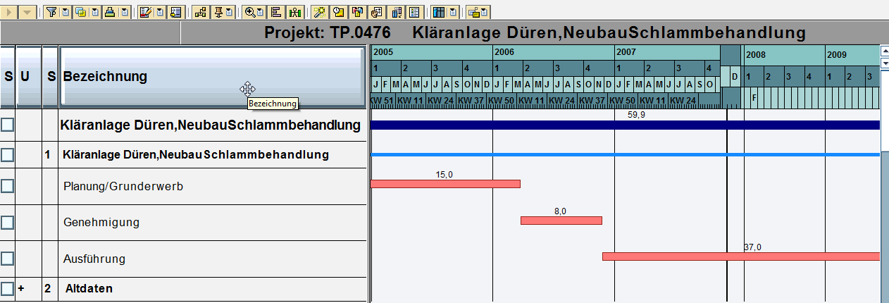
SAP: WVER-Standardberichte
SAP: Terminplanung / 5-Jahresübersicht
Zurück zur Übersicht

Slide 10
Modul KoB (Kosten Bau)
Erfassung Mittelabfluss im Bericht EPS IPS22
Auftragssumme
Mittelabfluss Ist
Mittelabfluss Soll
Spalte n: Gemäß Bericht IPS22
Stichtag
Spalte 7
Spalte 11
Spalte 8
Spalte 9
Spalte 10
Spalte 6
2006
2007
2008
Projektlaufzeit

Slide 11
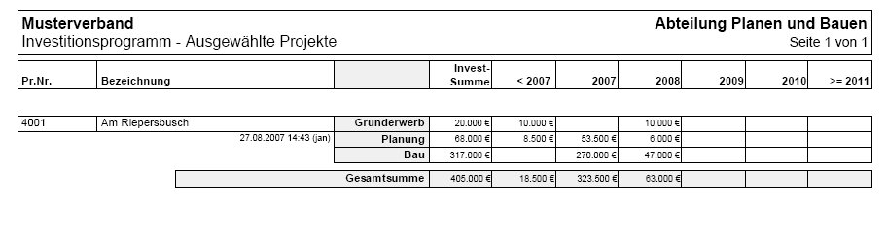
Modul KoP (Kosten Planung)
Investitionsprogramm; Bericht EPS IPS24

Slide 12
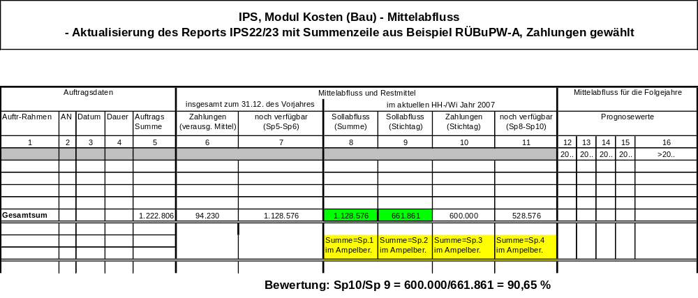

Slide 13
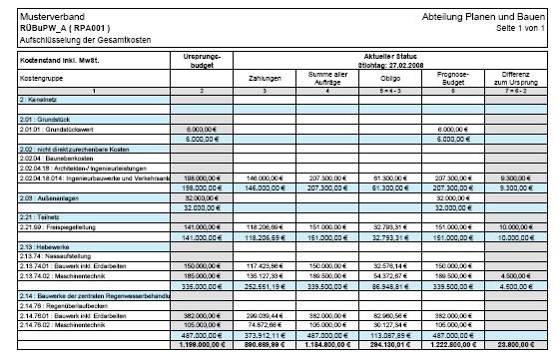
Modul KoP (Kosten Planung)
Aufschlüsselung der Gesamtkosten, Bericht IPS18

